Slide 1
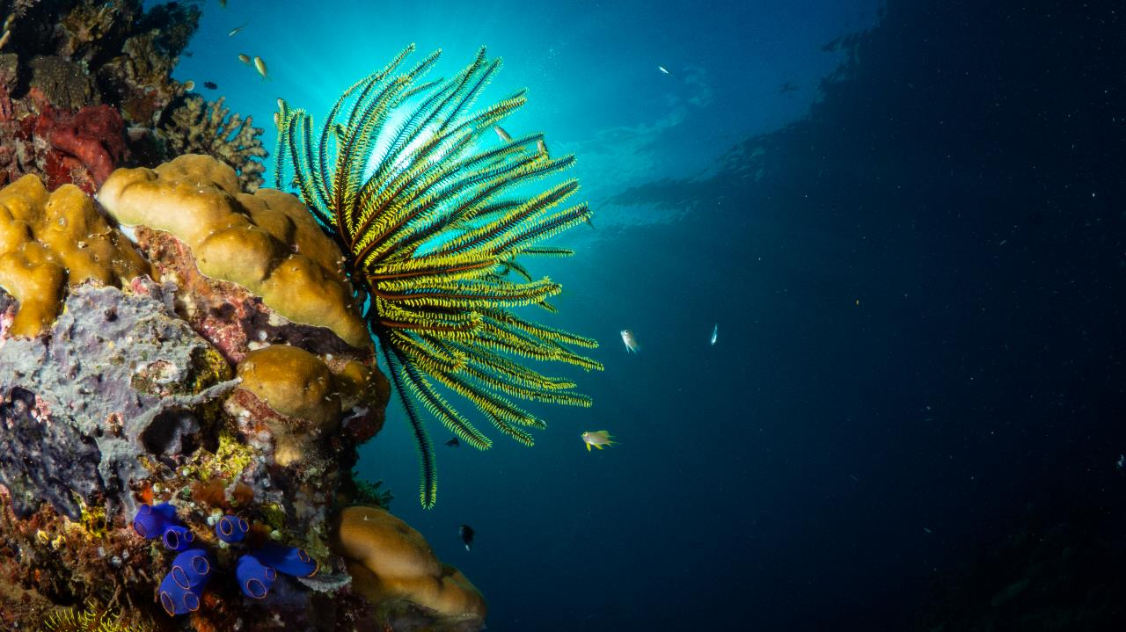

Reforma Tributária e Imposto Seletivo
Audiência Pública
Comissão de Assuntos Econômicos
Lara Iwanicki​
Gerente de Advocacy - Oceana Brasil

Slide 2
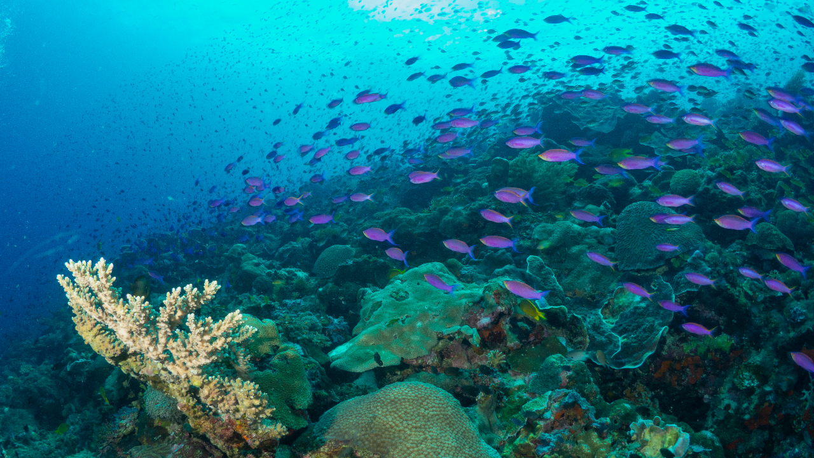
Fundada em 2001 e no Brasil desde 2014, a Oceana é a maior organização não governamental, sem fins lucrativos, focada exclusivamente na proteção dos oceanos.

Slide 3
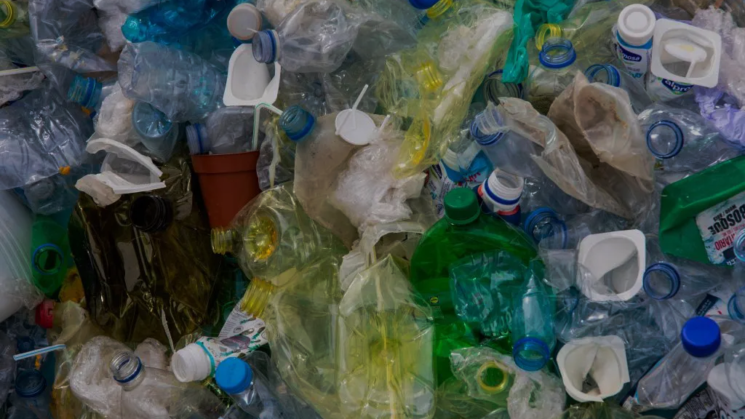
INCLUSÃO DO PLÁSTICO DE USO ÚNICO NO IMPOSTO SELETIVO

Slide 4
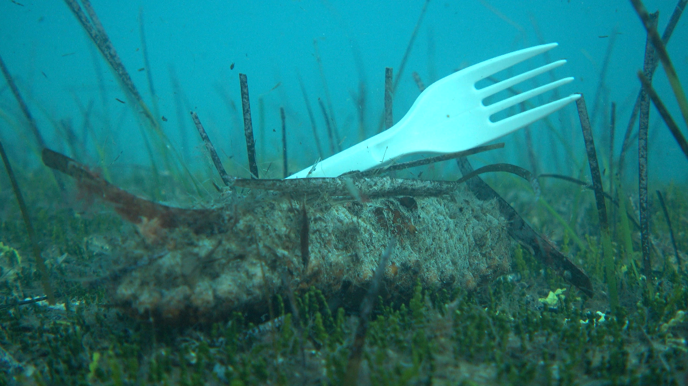
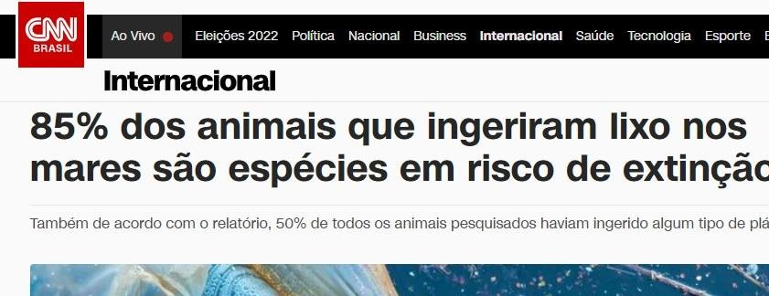
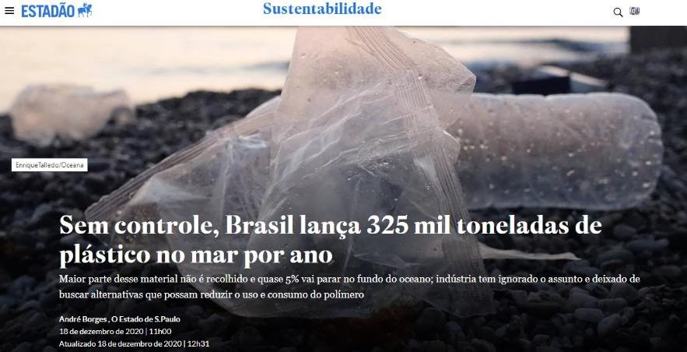
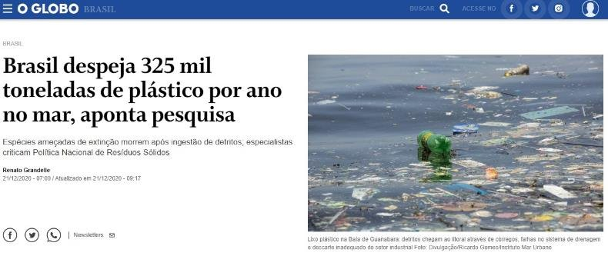
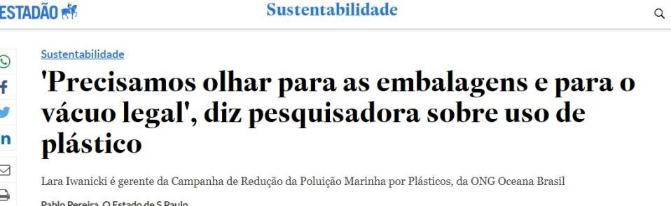
IMPACTOS AMBIENTAIS

Slide 5
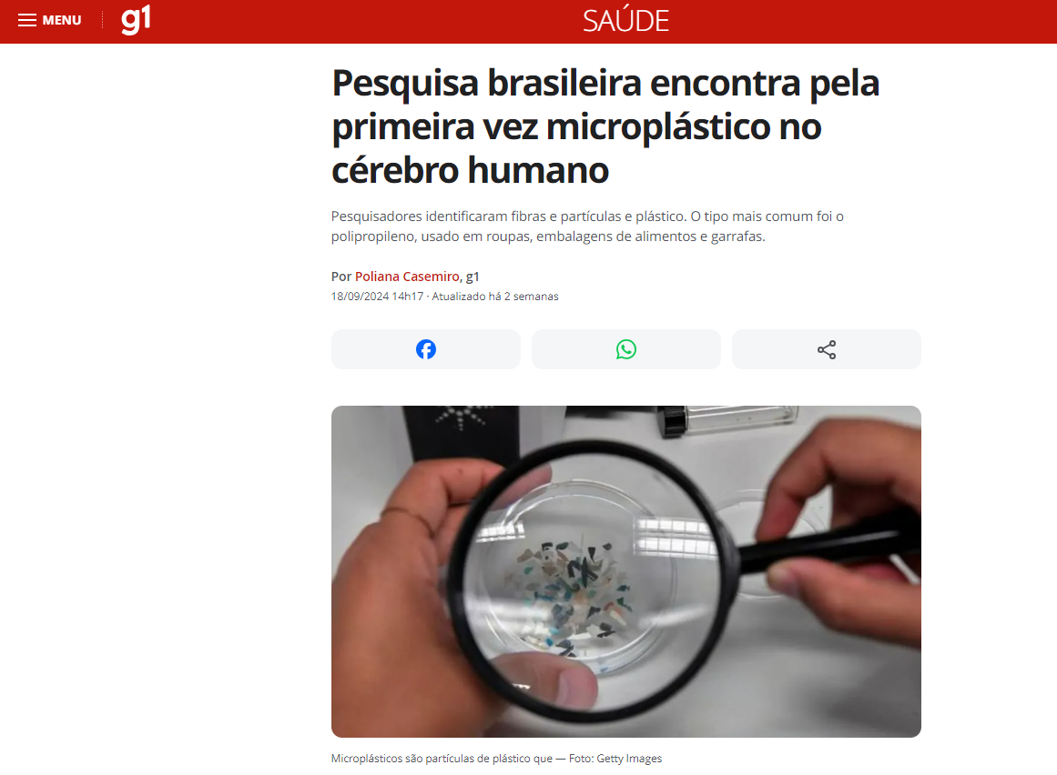
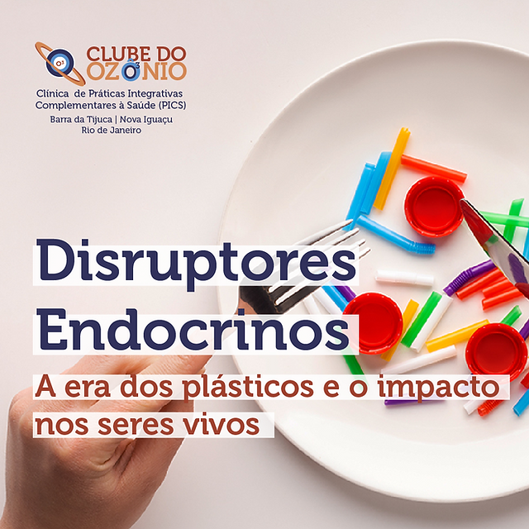

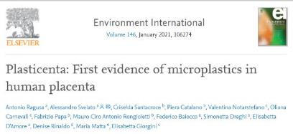
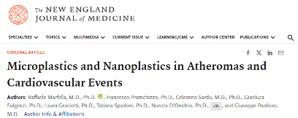
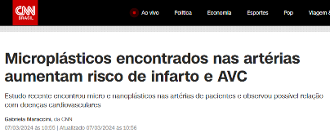
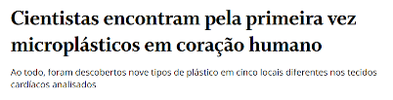
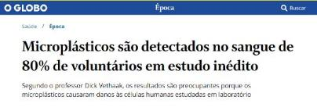
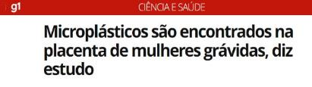

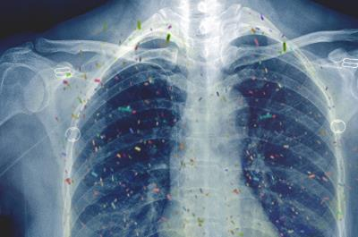

PLÁSTICO E SAÚDE HUMANA

Slide 6
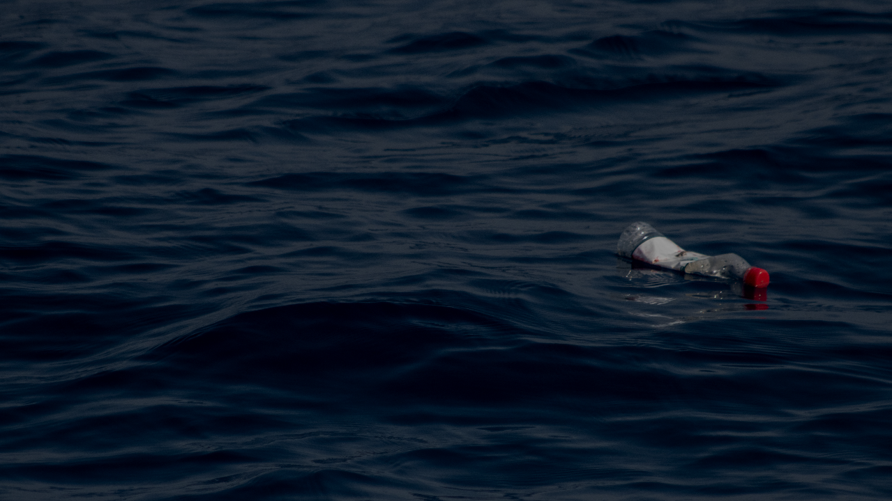
Um estudo publicado pela Environmental Science & Technology estimou que, em média, cada pessoa consome entre 74.000 e 121.000 partículas de microplástico por ano, dependendo da dieta e do local onde vive.

Slide 7
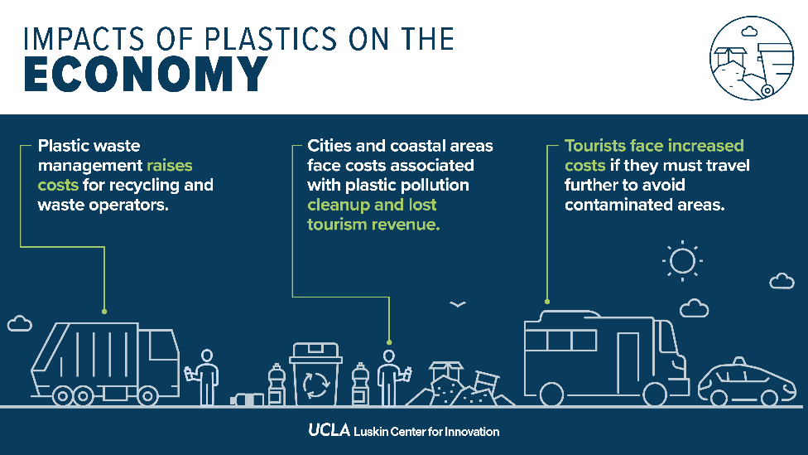
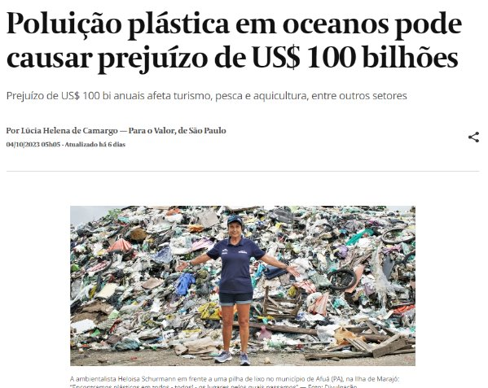

IMPACTOS SOCIOECONÔMICOS

Slide 8
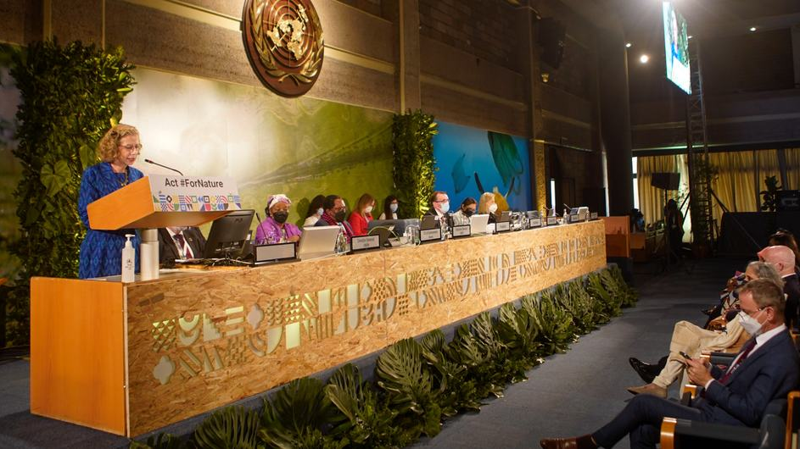
TRATADO GLOBAL
CONTRA POLUIÇÃO PLÁSTICA
INC-05 NOVEMBRO, COREIA DO SUL

Slide 9
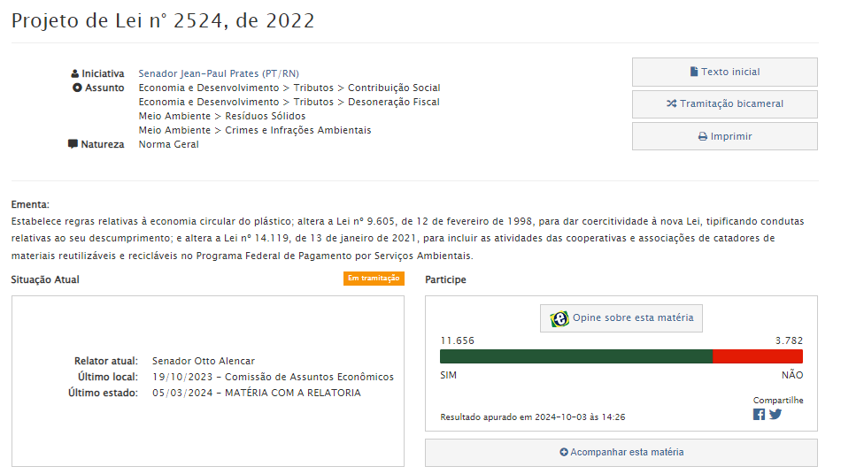
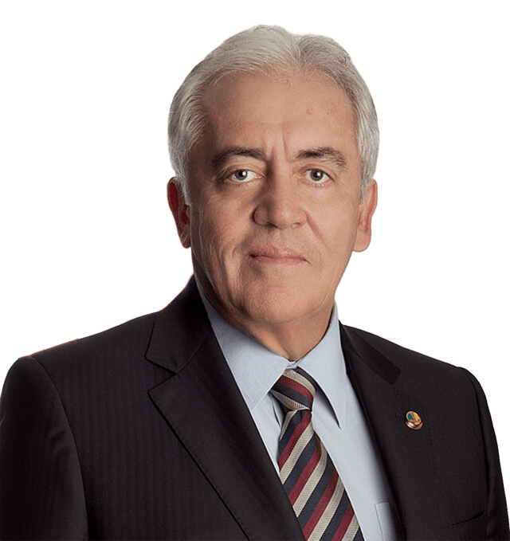
PL 2524/2022

Slide 10
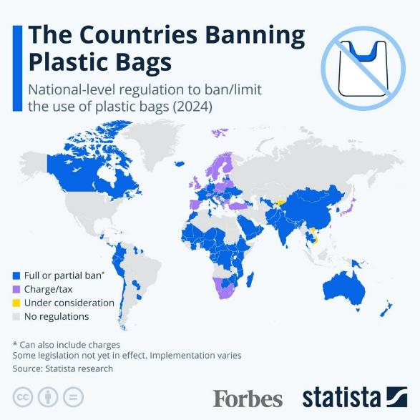
TAXAÇÃO DE ITENS PLÁSTICOS

Slide 11
Benefícios Observados em Países que Implementaram a Taxação de Plásticos
Redução significativa do consumo de plásticos descartáveis
Aumento nas taxas de reciclagem, decorrente de investimentos em embalagens recicláveis
Desenvolvimento de novos mercados e empregos verdes em indústrias alternativas
Aumento da arrecadação
Alívio fiscal para governos em custos de gerenciamento de resíduos
Maior conscientização e mudança de comportamento do consumidor

Slide 12
OPORTUNIDADES
Escopo: plásticos de uso único, sem reciclabilidade
Redução do custo com externalidades negativas, como o gerenciamento de resíduos
Inovação e fomento à bioeconomia
Proteção do consumidor

Slide 13
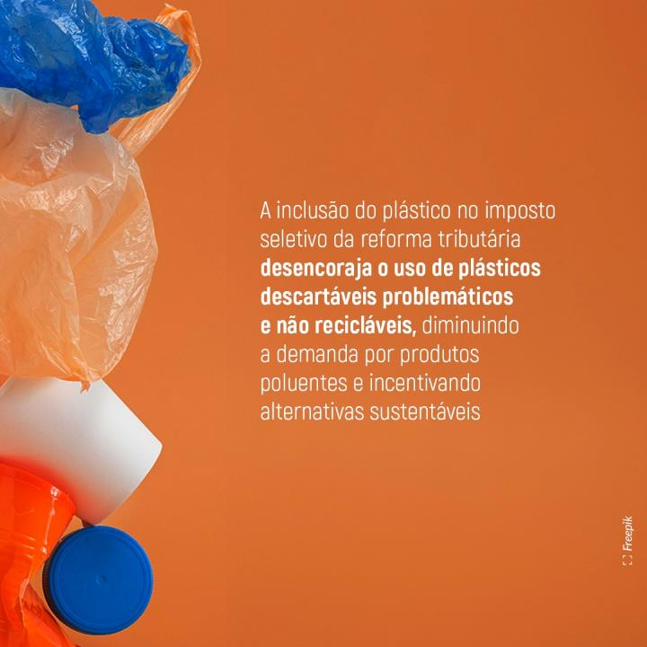
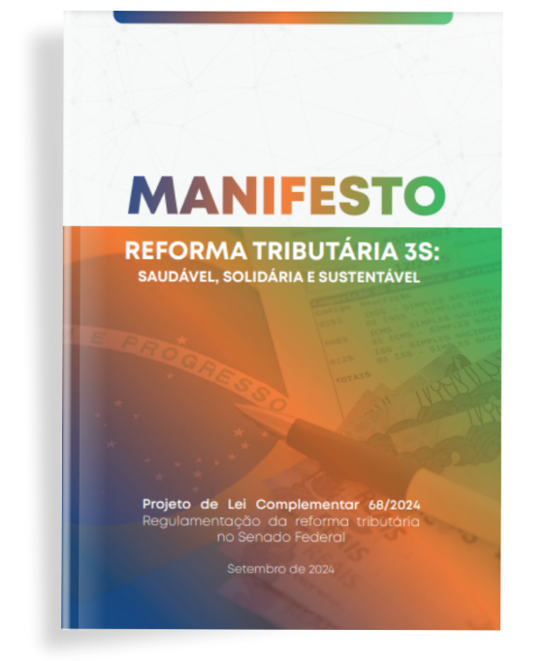

Slide 14
Lara Iwanicki​
liwanicki@oceana.org
Brasil.oceana.org

